Slide 1


大工至善·大学至真
A Graph-based Interactive Reasoning for Human-Object Interaction Detection
IJCAI 2019
汇报人：郭 洁
2020年12月

Slide 2

目录
Contents
引言
In-Graph模型
实验与评估
结论
延时符

Slide 3
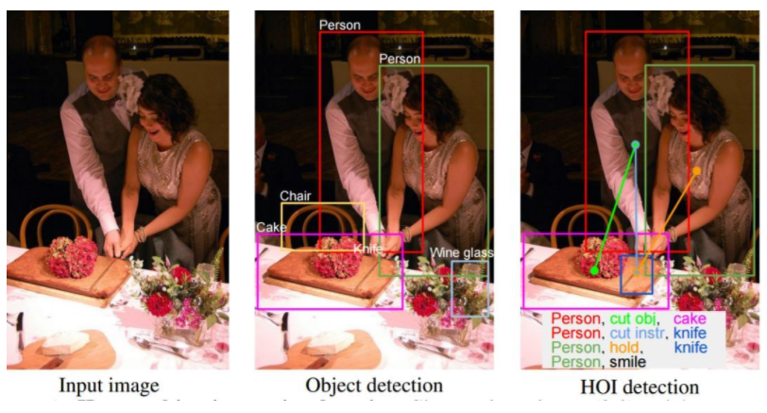
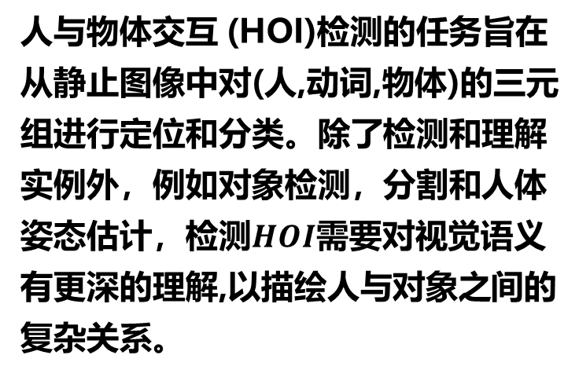
引言
HOI
人与物体交互 (HOI)检测的任务旨在从静止图像中对(人,动词,物体)的三元组进行定位和分类。除了检测和理解实例外，例如对象检测，分割和人体姿态估计，检测$HOI$需要对视觉语义有更深的理解,以描绘人与对象之间的复杂关系。
人 - 物体交互检测。给定输入图像（左）和图像中检测到的对象实例（中），利用本文提出的模型检测并识别每个人之间的交互以及与他们交互的物体（右）。
延时符

Slide 4
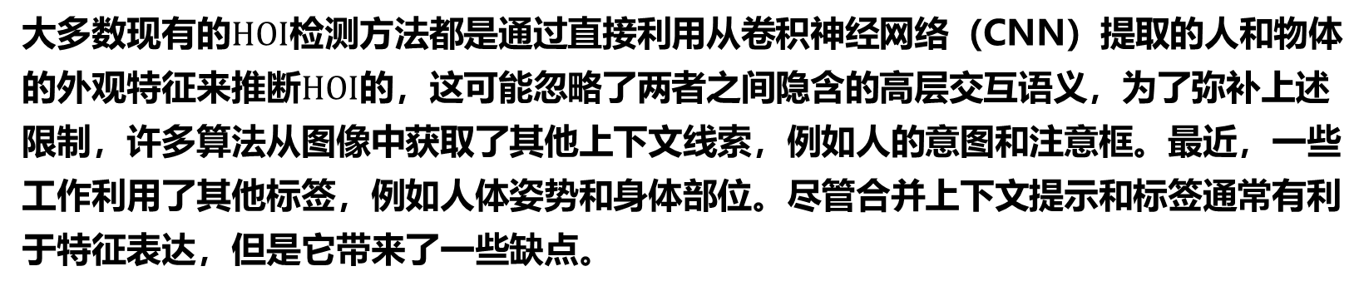
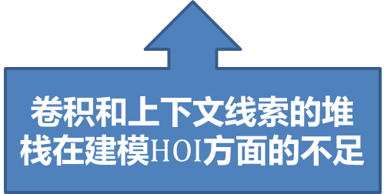
引言
现状
大多数现有的$HOI$检测方法都是通过直接利用从卷积神经网络（CNN）提取的人和物体的外观特征来推断$HOI$的，这可能忽略了两者之间隐含的高层交互语义，为了弥补上述限制，许多算法从图像中获取了其他上下文线索，例如人的意图和注意框。最近，一些工作利用了其他标签，例如人体姿势和身体部位。尽管合并上下文提示和标签通常有利于特征表达，但是它带来了一些缺点。
卷积和上下文线索的堆栈在建模$HOI$方面的不足
采用额外的人体姿势和身体部位会带来很大的计算负担
延时符

Slide 5
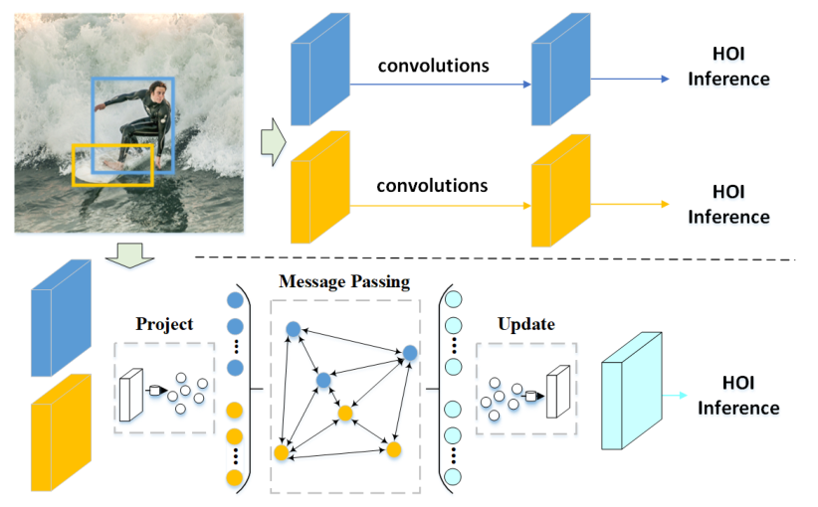
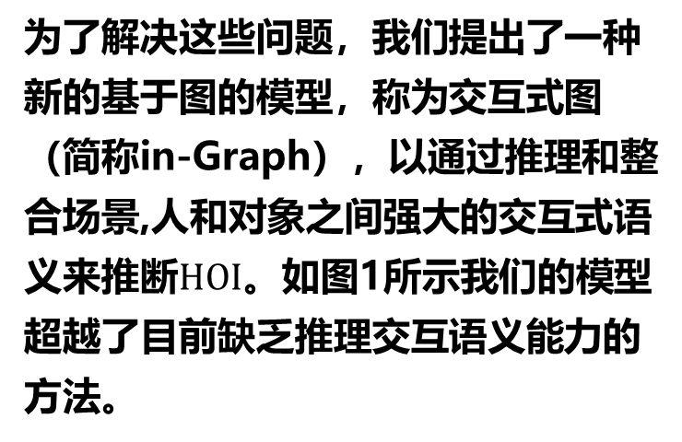
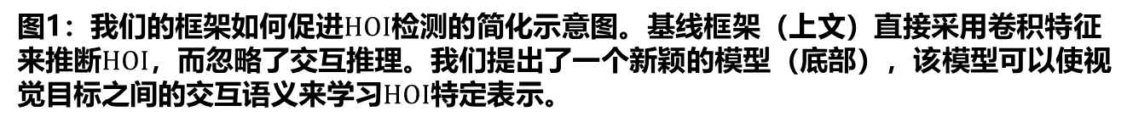
引言
in-Graph
为了解决这些问题，我们提出了一种新的基于图的模型，称为交互式图（简称in-Graph），以通过推理和整合场景,人和对象之间强大的交互式语义来推断$HOI$。如图1所示我们的模型超越了目前缺乏推理交互语义能力的方法。
项目功能
消息传递
更新功能
图1：我们的框架如何促进$HOI$检测的简化示意图。基线框架（上文）直接采用卷积特征来推断$HOI$，而忽略了交互推理。我们提出了一个新颖的模型（底部），该模型可以使视觉目标之间的交互语义来学习$HOI$特定表示。
延时符

Slide 6
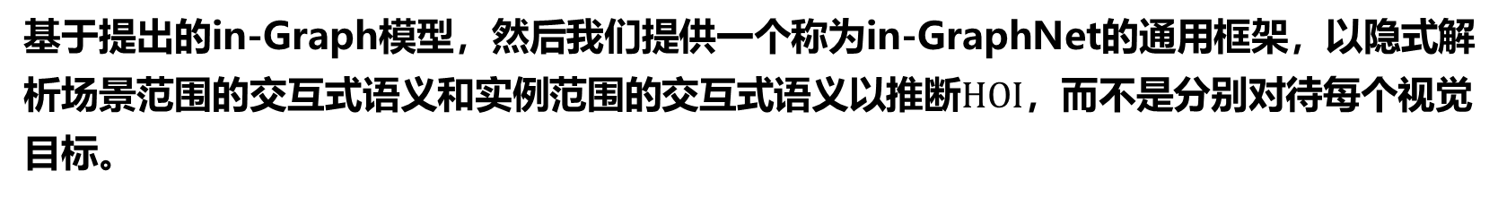
引言
in-GraphNet
基于提出的in-Graph模型，然后我们提供一个称为in-GraphNet的通用框架，以隐式解析场景范围的交互式语义和实例范围的交互式语义以推断$HOI$，而不是分别对待每个视觉目标。
数据集
我们在两个公开基准(即V-COCO数据集和HICODET数据集)上进行了广泛的实验。与baseline相比，我们的方法具有明显的性能提升，并且以相当大的幅度优于最新方法(无姿态和基于姿态的方法)。我们还提供有关我们方法的详细消融研究，以方便将来的研究。
延时符

Slide 7
in-Graph
01
02
03
04
in-Graph概述
项目功能
消息传递和更新功能消息传递
in-GraphNet组装
延时符

Slide 8
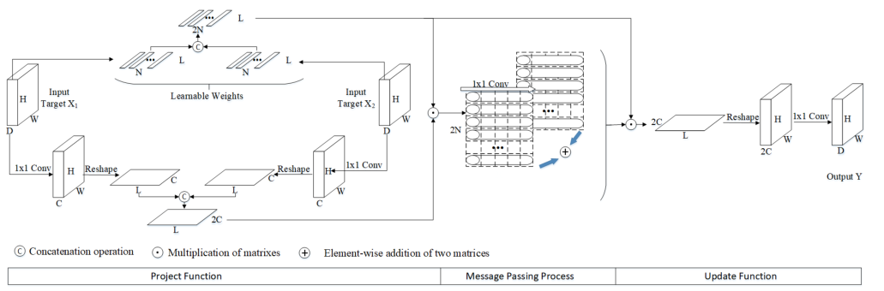
in-Graph 概述
图2：提出的in-Graph模型的详细设计。该模型包含三个核心过程，分别是项目功能，消息传递过程和更新功能。In-Graph将两个视觉目标的卷积特征作为输入，并通过基于图的结构来说明它们之间强大的交互语义。最后，推理语义以与输入相同的形式输出。
延时符

Slide 9

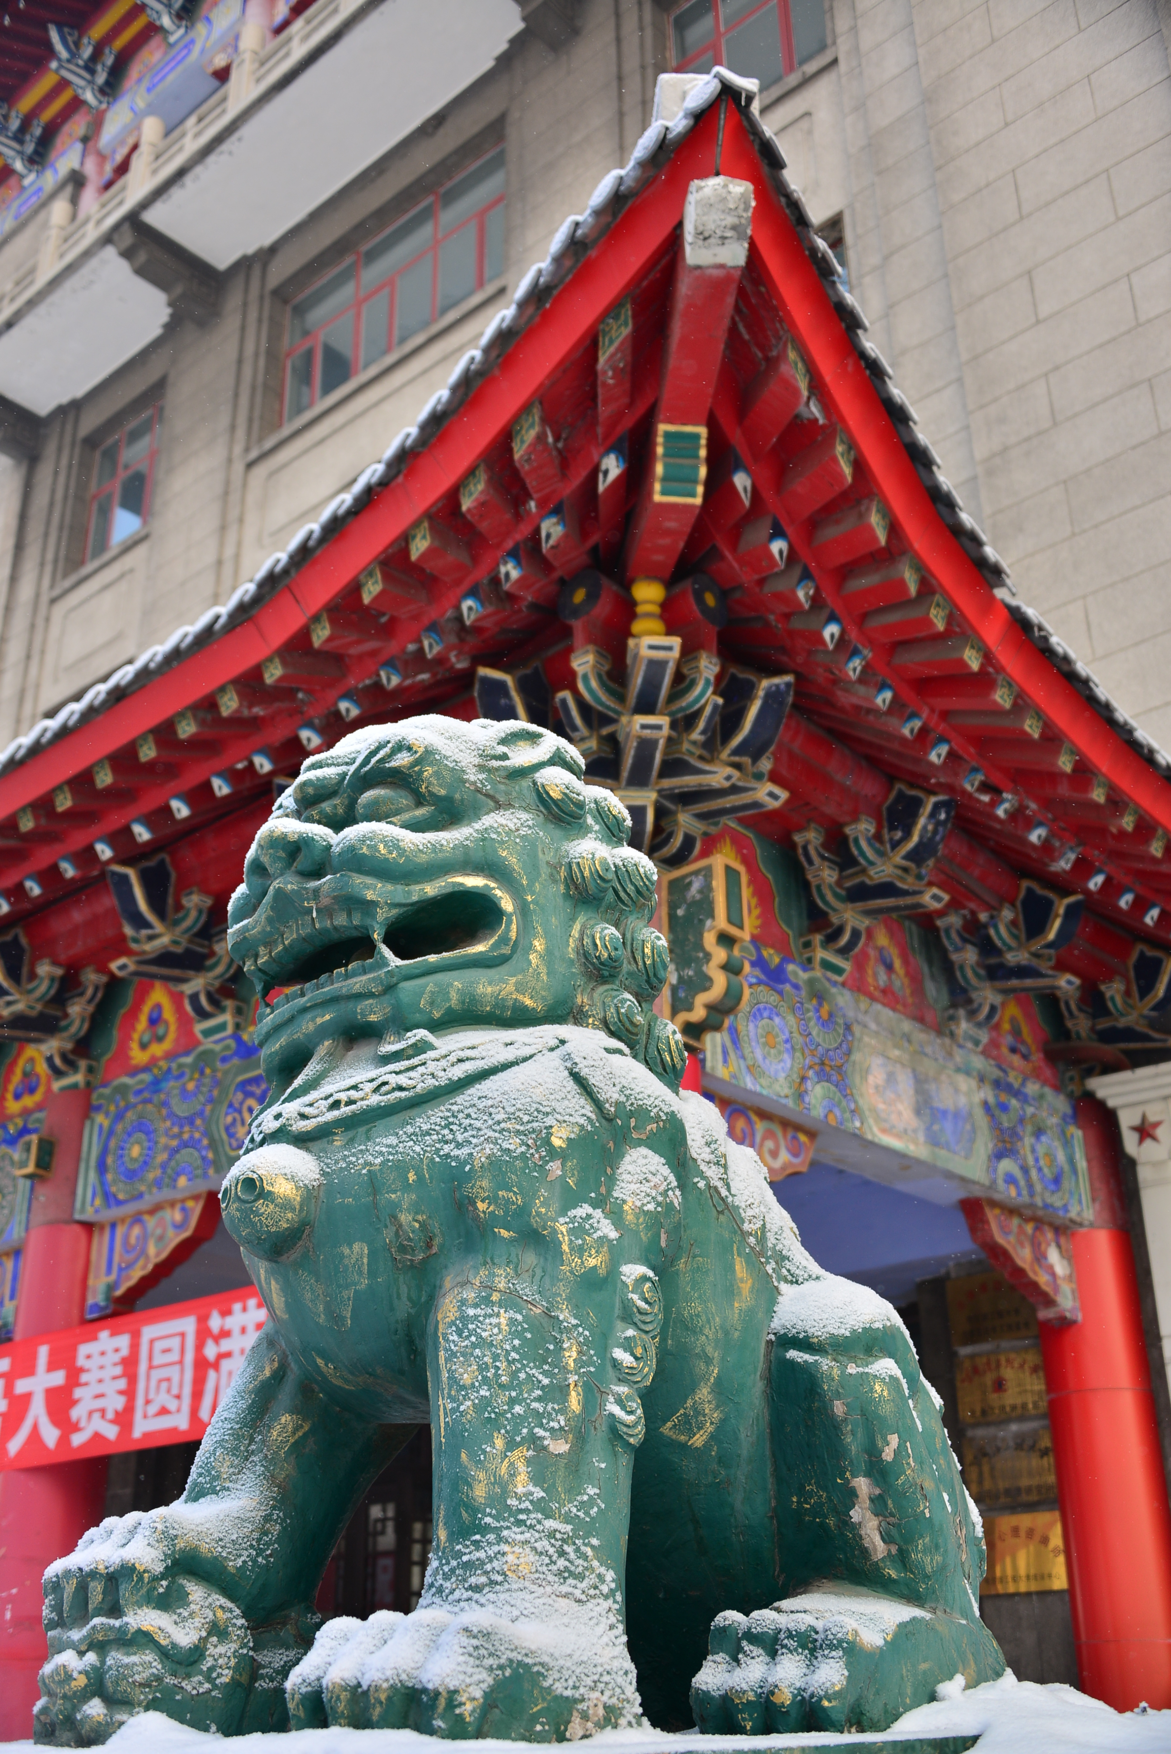
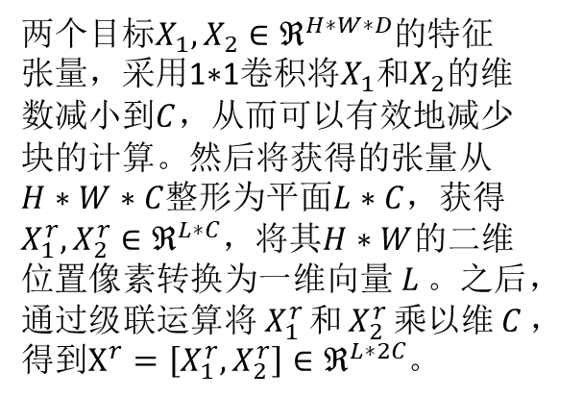
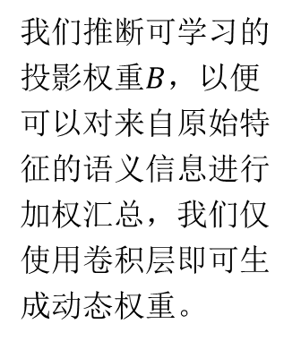
in-Graph 项目功能
由于所有参数都是端到端可学习的，并且来自1∗1卷积，因此所提出的项目功能简单且快速。这种功能实现了两个目标之间的语义融合，并将它们有效地映射到一个交互式空间中。
权重推断
我们推断可学习的投影权重$B$，以便可以对来自原始特征的语义信息进行加权汇总，我们仅使用卷积层即可生成动态权重。
功能转换
两个目标$X_{1},X_{2}∈ℜ^{H∗W∗D}$的特征张量，采用1∗1卷积将$X_{1}$和$X_{2}$的维数减小到$C$，从而可以有效地减少块的计算。然后将获得的张量从$H∗W∗C$整形为平面$L∗C$，获得$X_{1}^{r},X_{2}^{r}∈ℜ^{L∗C}$，将其$H∗W$的二维位置像素转换为一维向量$L$。之后，通过级联运算将$X_{1}^{r}$和$X_{2}^{r}$乘以维$C$，得到$X^{r}=\left[X_{1}^{r},X_{2}^{r}\right]∈ℜ^{L∗2C}$。
线性组合
由于项目功能涉及两个目标，因此线性组合是聚合语义信息并将目标转换为统一交互空间的必要步骤。
延时符

Slide 10
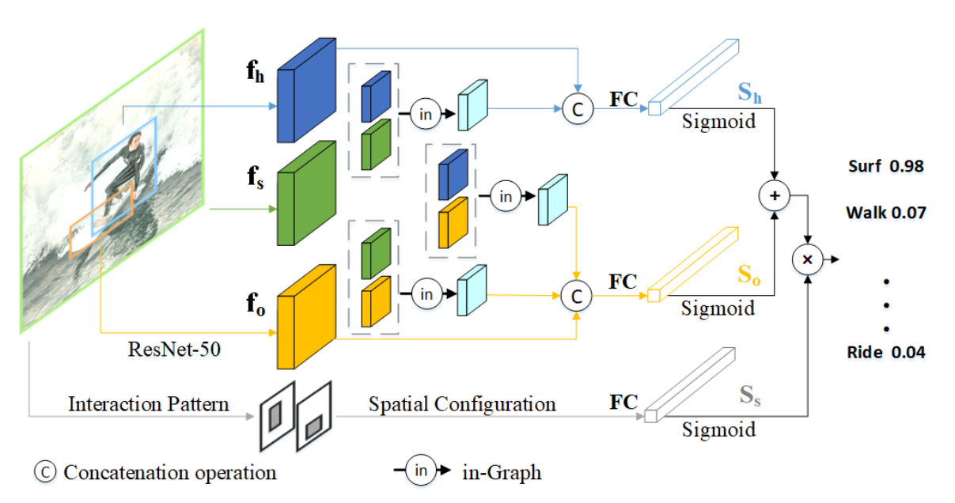
in-GraphNet组装in-Graph模型
in-GraphNet
由于in-Graph模型重量轻，因此可以轻松地将其合并到现有的CNN架构中。
图3：in-GraphNet概述。该框架由三个分支组成，分别是以人为中心的分支，以对象为中心的分支和空间配置分支。我们将两个场景范围内的in-Graph和一个实例范围内的in-Graph集成到in-GraphNet中以推断HOIs。
延时符

Slide 11
实验与评估
01
实验
装置
数据集和评估指标。
02
整体
性能
在这一小节中，我们将我们的方法与几种最先进的方法进行了比较。
03
消融
研究
在本小节中，我们将进行一些消融研究。
04
定量
例子
为了进行可视化，给出了几个检测示例。
延时符

Slide 12
实验与评估 实验装置
我们评估了我们的模型，并将其与两个大规模基准上的最新技术进行了比较，用V-COCO和HICO-DET数据集。V-COCO包括10346幅图像，是MS COCO数据集的子集。它总共包含16199个人类实例，并提供26个常见的HOI标签。HICO-DET包含约4.8W个图像和600个HOI类别，超过80个对象类别，提供超过15W个带标签的(人，对象)对。我们在两个基准上使用角色平均精度(role mAP)。
延时符

Slide 13
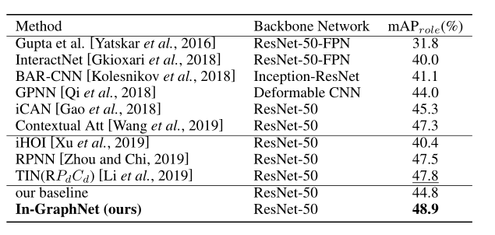
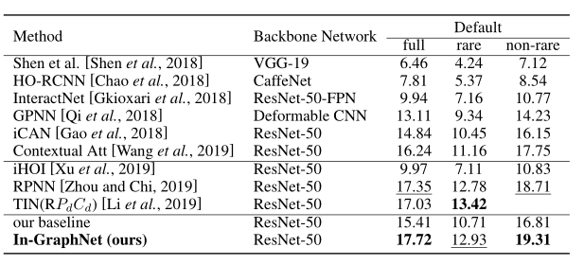
实验与评估 整体性能
表1：在V-COCO数据集上与最新技术的性能比较
表2:HICO-DET测试集的结果
首先，我们的in-Graph-Net在V-COCO上获得48.9，mAP在HICO-DET（默认全模式）下获得17.72，与基线相比分别获得4.1和2.3的绝对增益，相对提高了9.4％和15％。此外,尽管基于姿势的方法通常比无姿势方法执行得更好，但我们的无姿势方法以最佳性能胜过其他方法，从而验证了其在HOI检测任务中的功效。
延时符

Slide 14
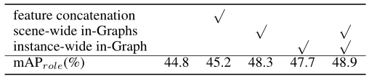
实验与评估 消融研究
表4:采用不同in-Graph模型的影响
场景范围内的in-Graph更擅长于建模与环境密切相关的交互，而实例范围内的in-Graph在描述与人体姿势密切相关的交互时表现更好。
延时符

Slide 15
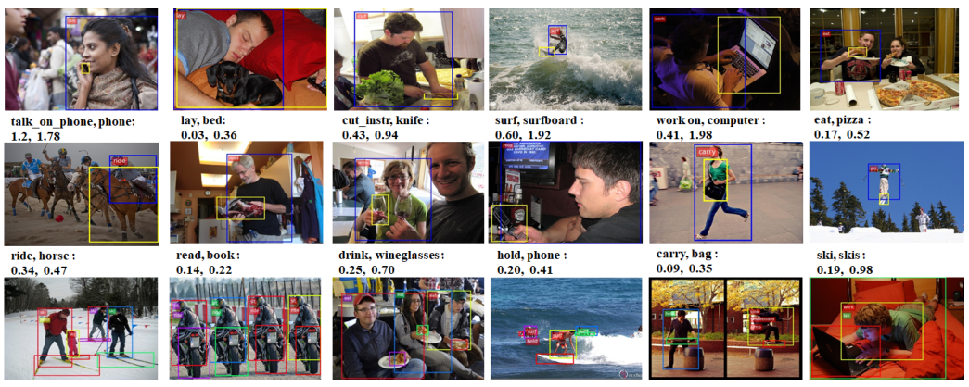
实验与评估 消融研究
图5：HOI检测的可视化。第一和第二行显示了与V-COCO上的基线相比的结果。每个子图显示一个检测到的（人，动词，宾语）三元组，以便于观察。下面的文本表示（动词，宾语）元组，而两个数字依次表示通过基线和我们的方法预测的分数。最后一行显示多个人与我们的方法同时检测到的各种对象进行交互。
延时符

Slide 16
结论
conclusion
在本文中，我们提出了一种基于图的模型来解决现有HOI检测方法中缺乏交互式推理的问题。除了卷积之外，我们提出的in-Graph模型通过三个过程（项目功能，消息传递过程和更新功能）有效地解释了视觉目标之间的交互语义。我们在多流框架中进一步构造了一个在in-GraphNet中组装两级的图模型，以解析场景范围的交互式语义和实例范围的交互式语义以推断HOI。in-GraphNet内没有昂贵的人体姿势和端到端可训练的东西。已经进行了广泛的实验，以在两个公开数据集（包括V-COCO和HICO-DET）上评估我们的方法。我们的方法优于现有的无人姿势和基于人姿势的方法，从而验证了其在检测HOI方面的功效。
延时符

Slide 17

非常感谢您的聆听

